Slide 1
Курс «Computer Science»
Тренер: Шедко Владислав Сергеевич

Slide 2
Переменные и идентификаторы
Курс «Computer Science»
Тренер: Шедко Владислав Сергеевич
Что мы сегодня рассмотрим:
Переменные и идентификаторы
Правила и стили именования
Типы данных (размер, преобразование типов)
Операторы (арифметические, логические, сравнения)
Строки
Методы строк

Slide 3
Переменные и идентификаторы
Курс «Computer Science»
Тренер: Шедко Владислав Сергеевич
Переменные – это область памяти, которая выделяется для хранения данных в программе. Они могут содержать различные типы данных, такие как целые числа, дробные числа, строки и т.д. В программировании переменные используются для хранения значений, которые могут изменяться в процессе работы программы.
Идентификаторы – это имена, которые используются для обозначения переменных, функций и других объектов в программе. Идентификаторы должны быть уникальными и не должны совпадать с зарезервированными словами языка программирования.
Здесь x - это идентификатор, а 5 - это значение переменной x.
x = 5

Slide 4
Переменные и идентификаторы
Курс «Computer Science»
Тренер: Шедко Владислав Сергеевич
Давайте рассмотрим пример. Предположим, что мы хотим написать программу для вычисления среднего значения двух чисел. Мы создаем две переменные,
которые будут содержать эти числа:
Теперь мы можем вычислить среднее значение этих чисел:
Здесь мы создали переменную "average", которая содержит результат вычисления среднего значения.
a = 5
b = 7
average = (a + b) / 2

Slide 5
Переменные и идентификаторы
Курс «Computer Science»
Тренер: Шедко Владислав Сергеевич
Константа – это способ адресации данных, изменение которых рассматриваемой программой не предполагается или запрещается.
Пример применение констант в различных языках программирования:
let constValue = 5
const constValue = 7
Final constValue = 89
CONST_VALUE = 10

Slide 6
Правила и стили именования
Курс «Computer Science»
Тренер: Шедко Владислав Сергеевич
Именование является одним из самых важных аспектов при разработке программного обеспечения. Имена переменных, функций, классов и других элементов кода должны быть понятными и описательными для того, чтобы другие разработчики могли легко понимать ваш код и работать с ним.
Существует несколько общих правил для именования в большинстве языков программирования:
1. Имена должны начинаться с буквы или символа подчеркивания.
2. Имена могут содержать буквы, цифры и символ подчеркивания.
3. Имена чувствительны к регистру, то есть "myVar" и "myvar" будут считаться разными именами.

Slide 7
Переменные и идентификаторы
Курс «Computer Science»
Тренер: Шедко Владислав Сергеевич
Однако, каждый язык программирования имеет свои собственные стили именования. Рассмотрим некоторые из них:
1. CamelCase - это стиль, где первое слово в имени пишется с маленькой буквы, а каждое последующее слово начинается с большой буквы. Пример: myVariableName.
2. PascalCase - это стиль, где каждое слово начинается с большой буквы. Пример: MyVariableName.
3. snake_case - это стиль, где слова разделяются символом подчеркивания. Пример: my_variable_name.
4. kebab-case - это стиль, где слова разделяются дефисом. Пример: my-variable-name.

Slide 8

Переменные и идентификаторы
Курс «Computer Science»
Тренер: Шедко Владислав Сергеевич
camelCase(Верблюжья нотация) - первое слово пишется со строчной буквы, следующие — с заглавной, разделителей между составными частями нет. Торчащие посреди итогового названия заглавные буквы напомнили кому-то горбы верблюда — так возникло название нотации.
Пример: calculateElephantWeight
Используется во многих языках программирования для именования переменных, функций, методов — например, в Java, JavaScript, PHP.

Slide 9
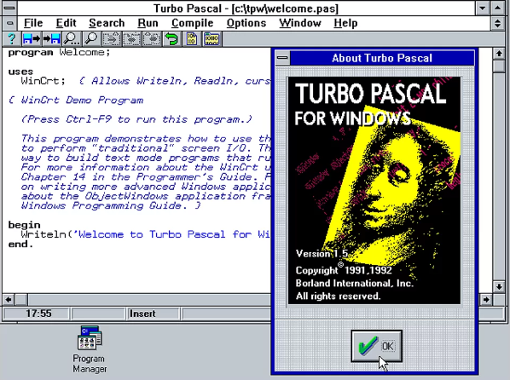
Переменные и идентификаторы
Курс «Computer Science»
Тренер: Шедко Владислав Сергеевич
PascalCase(Нотация Паскаля) - тот же camelCase, но все слова, даже первое, начинаются с заглавной буквы. Может называться UpperCamelCase.
Пример: CalculateElephantWeight
В таком стиле часто именуют классы (в Java, Python, JavaScript), а в программной платформе .NET — ещё и переменные.

Slide 10

Переменные и идентификаторы
Курс «Computer Science»
Тренер: Шедко Владислав Сергеевич
snake_case(змеиная нотация) - слова разделяются символами подчёркивания, они как бы ползут по строке, в результате получается длинное, как змея, название.
Пример: calculate_elephant_weight
Используется, например, в языках Python и Rust для имён переменных и функций.

Slide 11
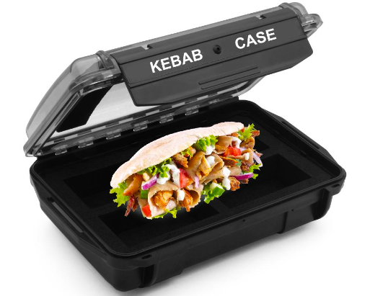
Переменные и идентификаторы
Курс «Computer Science»
Тренер: Шедко Владислав Сергеевич
kebab-case(шашлычная нотация) - В этой нотации слова разделяют символом дефиса. При некоторой доле фантазии можно представить, что слова при этом как бы насаживают на шампур — вот и получается шашлык (kebab).
Пример: calculate-elephant-weight
Примеры использования мы каждый день видим в URL-адресах, ещё kebab-имена дают CSS-стилям и HTML-тегам. В стайлгайде для Angular (фреймворк для веб-разработки) в kebab-нотации рекомендуют называть файлы компонентов, сервисов и других элементов приложения.

Slide 12
Типы данных (размер, преобразование типов)
Курс «Computer Science»
Тренер: Шедко Владислав Сергеевич
Рассмотрим некоторые из наиболее распространенных типов данных:
1. Целочисленный тип (int) - размер этого типа зависит от языка программирования и может варьироваться от 2 байт до 8 байт.
2. Вещественный тип (float/double) - размер этого типа также зависит от языка программирования и может варьироваться от 4 байт до 16 байт.
3. Символьный тип (char) - размер этого типа обычно составляет 1 байт.
4. Строковый тип (string) - размер этого типа зависит от длины строки и может варьироваться.
Байт - единица хранения и обработки цифровой информации

Slide 13
Типы данных (размер, преобразование типов)
Курс «Computer Science»
Тренер: Шедко Владислав Сергеевич
Преобразование типов данных - это процесс изменения типа переменной. Преобразование может быть явным или неявным.
Явное преобразование происходит, когда вы явно указываете, какой тип данных должен быть у переменной или константы. Например, int a = int(3.14); - здесь мы явно указываем, что число 3.14 должно быть преобразовано в целочисленный тип данных. Явное преобразование типов также называется приведением типов. Типы данных преобразуются пользователем с помощью встроенных функций
Неявное преобразование происходит автоматически, когда компилятор самостоятельно преобразует тип данных. Например,
Здесь компилятор автоматически преобразует целочисленный тип данных в вещественный.
value = 3 + 1.2
print(value)

Slide 14
Типы данных (размер, преобразование типов)
Курс «Computer Science»
Тренер: Шедко Владислав Сергеевич
Важно помнить, что при преобразовании типов данных может происходить потеря точности или переполнение, что может привести к ошибкам в программе.
В заключение, типы данных - это важная часть языков программирования. Знание размеров и особенностей каждого типа данных, а также умение корректно выполнять преобразование типов данных, поможет вам создавать более эффективный и надежный код.

Slide 15
Операторы
Курс «Computer Science»
Тренер: Шедко Владислав Сергеевич
Оператор в программировании — это команда, обозначающая определенное математическое или логическое действие, выполняемое с данными.
Рассмотрим разные виды операций такие как:
арифметические
логические
сравнения
побитовые

Slide 16
Операторы
Курс «Computer Science»
Тренер: Шедко Владислав Сергеевич
Арифметические операции:
5 + 3 # сложение, результат 8
5 - 3 # разность, результат 2
5 * 3 # умножение, результат 15
5 ** 3 # возведение в степень, результат 125
5 / 3 # деление, результат 1.6666666666666667
5 // 3 # целочисленное деление, результат 1
5 % 3 # взятие остатка, результат 2

Slide 17
Операторы
Курс «Computer Science»
Тренер: Шедко Владислав Сергеевич
Логические операции:
and – логическое умножение
or – логическое сложение
not – логическое отрицание
Пример:
True and False # логическое "и", результат False
True or False # логическое "или", результат True
not True # логические "не", результат False

Slide 18
Оператор and
Курс «Computer Science»
Тренер: Шедко Владислав Сергеевич
Предположим, мы написали программу для учеников от двенадцати лет, которые учатся по крайней мере в 7 классе. Доступ к ней тем, кто младше, надо запретить. Следующий код решает поставленную задачу:
Мы объединили два условия при помощи оператора and. Оно означает, что в этом ветвлении блок кода выполняется только при выполнении обоих условий одновременно!
age = int(input('Сколько вам лет?: '))
grade = int(input('В каком классе вы учитесь?: '))
if age >= 12 and grade >= 7:
print('Доступ разрешен.')
else:
print('Доступ запрещен.')

Slide 19
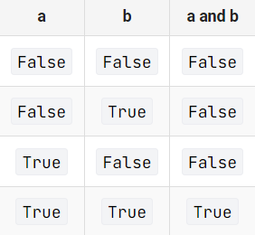
Оператор and
Курс «Computer Science»
Тренер: Шедко Владислав Сергеевич
Это таблица истинности для оператора and. В ней перечислены выражения, соединённые оператором and, показаны все возможные комбинации истинности и ложности и приведены результирующие значения выражений:
Мы объединили два условия при помощи оператора and. Оно означает, что в этом ветвлении блок кода выполняется только при выполнении обоих условий одновременно!

Slide 20
Оператор or
Курс «Computer Science»
Тренер: Шедко Владислав Сергеевич
Оператор or также применяется для объединения условий. Однако, в отличие от and, для выполнения блока кода достаточно выполнения хотя бы одного из условий:
Доступ будет разрешен в случае, если хотя бы одно из условий выполнится.
city = input('В каком городе вы живете?: ')
if city == 'Москва' or city == ‘Минск' or city == ‘Гродно':
print('Доступ разрешен.')
else:
print('Доступ запрещен.')

Slide 21
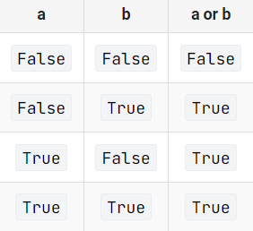
Оператор or
Курс «Computer Science»
Тренер: Шедко Владислав Сергеевич
Это таблица истинности для оператора or. В ней перечислены выражения, соединённые оператором or, показаны все возможные комбинации истинности и ложности и приведены результирующие значения выражений:
ля того, чтобы выражение or было истинным, требуется, чтобы хотя бы одно условие оператора or было истинным. При этом не имеет значения, истинным или ложным является второе выражение.

Slide 22
Оператор not
Курс «Computer Science»
Тренер: Шедко Владислав Сергеевич
Оператор not позволяет заменить на противоположный результат логического выражения. Например, следующий код:
полностью эквивалентен коду:
age = int(input('Сколько вам лет?: '))
if not (age < 12):
print('Доступ разрешен.')
else:
print('Доступ запрещен.')
age = int(input('Сколько вам лет?: '))
if age >= 12:
print('Доступ разрешен.')
else:
print('Доступ запрещен.')

Slide 23
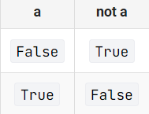
Оператор not
Курс «Computer Science»
Тренер: Шедко Владислав Сергеевич
Таблица истинности для оператора not:
ля того, чтобы выражение or было истинным, требуется, чтобы хотя бы одно условие оператора or было истинным. При этом не имеет значения, истинным или ложным является второе выражение.

Slide 24
Приоритеты логических операторов
Курс «Computer Science»
Тренер: Шедко Владислав Сергеевич
Логические операторы, подобно арифметическим операторам (+, -, *, /), имеют приоритет выполнения. Приоритет выполнения следующий:
в первую очередь выполняется логическое отрицание not;
далее выполняется логическое умножение and;
далее выполняется логическое сложение or.
Для явного указания порядка выполнения условных операторов используют скобки.

Slide 25
Операторы
Курс «Computer Science»
Тренер: Шедко Владислав Сергеевич
Операции Сравнения:
1 < 10 # результат True
1 > 10 # результат False
10 == 10 # результат True
10 <= 110 # результат True
10 >= 110 # результат False

Slide 26
Строки
Курс «Computer Science»
Тренер: Шедко Владислав Сергеевич
Строка - это последовательность символов, таких как буквы, цифры, знаки препинания и другие символы. В языке программирования строка представляется в виде массива символов.
Операции над строками могут быть различными. Рассмотрим основные из них:
конкатенация
индексация
срезы строк
длина строки
поиск подстроки
замена подстроки
string_expample = ‘Hello, World!’

Slide 27
Строки
Курс «Computer Science»
Тренер: Шедко Владислав Сергеевич
Конкатенация - это операция объединения двух или более строк в одну. Для конкатенации строк в языке программирования используется оператор "+". Например:
str1 = "Hello"
str2 = "world"
str3 = str1 + " " + str2
print(str3) # выведет "Hello world"

Slide 28
Строки
Курс «Computer Science»
Тренер: Шедко Владислав Сергеевич
Индексация - это операция получения символа строки по его индексу. Индексы в языке программирования начинаются с нуля. Например:
str = "Hello"
print(str[0]) # выведет "H"
print(str[1]) # выведет "e"

Slide 29
Строки
Курс «Computer Science»
Тренер: Шедко Владислав Сергеевич
Срез - это операция получения подстроки из строки. Для получения среза используется оператор ":". Например:
str_exp = "Hello, world!"
print(str_exp[0:5]) # выведет "Hello"
print(str_exp[7:]) # выведет "world!"

Slide 30
Строки
Курс «Computer Science»
Тренер: Шедко Владислав Сергеевич
Длина строки - это операция получения количества символов в строке. Для получения длины строки используется функция "len()". Например:
str = "Hello, world!"
print(len(str)) # выведет 13

Slide 31
Строки
Курс «Computer Science»
Тренер: Шедко Владислав Сергеевич
Поиск подстроки - это операция поиска подстроки в строке. Для поиска подстроки используется метод "find()". Например:
str = "Hello, world!"
print(str.find("world")) # выведет 7

Slide 32
Строки
Курс «Computer Science»
Тренер: Шедко Владислав Сергеевич
Замена подстроки - это операция замены одной подстроки на другую в строке. Для замены подстроки используется метод "replace()". Например:
str = "Hello, world!"
new_str = str.replace("world", "Python")
print(new_str) # выведет "Hello, Python!"

Slide 33
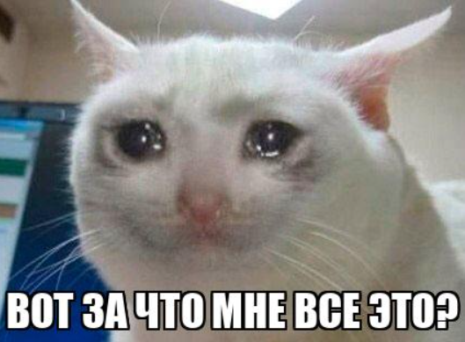
Переменные и идентификаторы
Курс «Computer Science»
Тренер: Шедко Владислав Сергеевич
И вот зачем нам эта информация?
Где мы можем применить полученные знания в работе?

Slide 34
Резюмируем:
Курс «Computer Science»
Тренер: Шедко Владислав Сергеевич
Основная цель данной темы – познакомиться с правилами и стилями наименования, преобразование типов, операторами, строками и методами строк.
Полученная информация нужна для следующих целей:
выбора стиля для написания кода
работать с различными преобразованиями
проводить раличные операции
работать со строками

